Slide 1
COURS PATTERN OBSERVATEUR
Boubacar TRAORE
Ndeye Khady KANE
Thérèse Daba SIGA DIAGNE

Slide 2
PLAN
Présentation générale
Représentation graphique (Diagramme UML)
Avantages et Inconvénients du pattern Observer
Cas Illustratif

Slide 3
PRESENTATION DU PATTERN
CONTEXTE & PROBLEMATIQUE
OBJECTIF

Slide 4
“
“Le pattern observateur est un patron de conception logicielle de comportement dans lequel un objet, appelé le sujet, maintient une liste de ses dépendants, appelés observateurs, et les notifie automatiquement de tout changement d'état, habituellement en appelant l'une de leurs méthodes.”

Slide 5
CONTEXTE & PROBLEMATIQUE
Il n’est pas rare de trouver en Programmation Orientée Objet des classes possédant des attributs dont les valeurs changent régulièrement. Si toutefois celles-ci dépendent d’autres classes dans le système, il serait alors important de trouver un moyen d’informer les autres classes de leurs changements.

Slide 6
But et fonctionnement
Le patron de conception Observateur utilise deux types d’acteurs : d’une part le sujet, c’est-à-dire l’objet dont le statut doit être observé sur la durée ; d’autre part, les objets observant (observers ou observateurs) qui souhaitent être informés de toutes les modifications apportées au sujet.
Remarque :
Habituellement, on attribue plusieurs observateurs à un sujet. Toutefois, l’Observer pattern peut en principe être utilisé pour un seul objet observateur.

Slide 7
But et fonctionnement
En l’absence du patron de conception Observateur, les observateurs devraient demander régulièrement au sujet des mises à jour sur son statut. Chaque requête individuelle impliquerait un temps de calcul correspondant ainsi que les ressources matérielles nécessaires à cet effet. L’idée de base de l’Observer pattern est de centraliser la tâche d’information sur le sujet. À cette fin, il crée une liste dans laquelle les observateurs peuvent s’inscrire. En cas de modification, le sujet informe les observateurs dans l’ordre de leur inscription, sans que ces derniers aient besoin d’être actifs. Si on ne souhaite plus qu’un observateur soit automatiquement informé des mises à jour du statut, il suffit de le retirer de la liste.

Slide 8
But et fonctionnement
Note :
Il existe deux méthodes pour informer les différents observateurs : dans la méthode « push », le sujet transmet le statut modifié dès la notification. Ceci peut toutefois entraîner des problèmes si des informations ne pouvant être exploitées par l’observateur sont transmises. Ce problème ne survient pas dans la méthode alternative que l’on appelle méthode « pull » : dans cette approche, le sujet indique uniquement que des modifications ont été apportées. Les observateurs doivent ensuite demander le statut modifié via un appel séparé.

Slide 9
Modélisation du pattern
Diagramme de classe

Slide 10
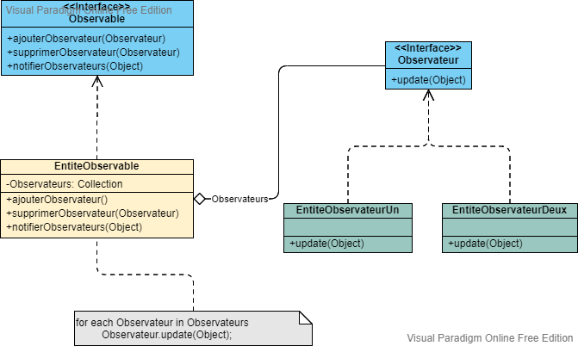
Diagramme de classe

Slide 11
Diagramme de classe
implémentation : les classes EntiteObservable et EntiteObservateur implémentent les interfaces Observable et Observateur
composition : la classe Observable possède un membre regroupant toutes les références des Observerateur.
Ci-dessous les rôles des différents objets du diagramme :
Observable : est l'interface de l'objet à observer. Elle fournit les méthodes (ajouter, modifier, supprimer, notifier) à redéfinir dans les classes implémentant cette interface ;
EntiteObservable : est l'implémentation de l'interface à observer. Lorsqu'une valeur est modifiée, la méthode notifierObservateurs()est appelée ;
Observateur: est l'interface de l'observateur. Il déclare la/les méthode(s) de l'interface Observer ;
EntiteObservateurUn et EntiteObservateurDeux : implémentent l'interface Observer. La partie cliente indique à l'objet Observable les objets Observateur qu'il avertira.

Slide 12
Avantages et Inconvénients
Pattern Observer

Slide 13
Avantages
L’utilisation de l’Observer pattern dans le développement logiciel peut s’avérer avantageuse dans de nombreuses situations. Le principal avantage de ce concept est le haut degré d’indépendance entre l’objet observé (sujet) et les observateurs qui s’appuient sur le statut actuel de cet objet. Par exemple, l’objet observé n’a nullement besoin de disposer d’informations sur ses observateurs puisque l’interaction peut être réalisée indépendamment via l’interface de l’observateur. Les observateurs reçoivent les mises à jour automatiquement ce qui supprime totalement les requêtes sans résultat puisque le sujet reste le même.

Slide 14
Inconvénients
Cependant, le fait que le sujet informe automatiquement tous les observateurs enregistrés des modifications ne présente pas que des avantages : en effet, les informations sur la modification sont transmises même si elles ne sont pas pertinentes pour l’un des observateurs. Cela peut se révéler problématique si le nombre d’observateurs enregistrés est très important puisque le modèle Observateur pourra gaspiller un temps de calcul considérable dans la transmission. Un autre problème du patron de conception Observateur est que, bien souvent, le code source du sujet ne permet pas de déterminer quel observateur doit recevoir les informations.

Slide 15
CAS ILLUSTRATIF

Slide 16
Cas Illustratif
L’exemple consiste au calcul de la moyenne de l’élève. On utilisera le pattern Observer pour gérer des événements de la classe élève tel que l’ajout d’une note dans son relevé de note, ainsi la moyenne de celui-ci va être calculé au fur et à mesure.

Slide 17
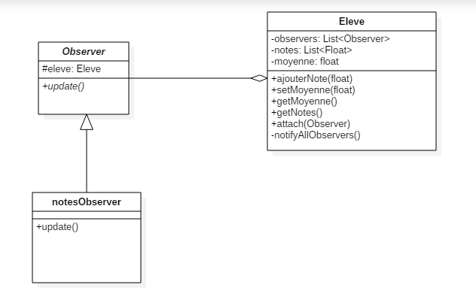
Cas Illustratif

Slide 18
Cas Illustratif
Dans une classe Eleve qui doit déclencher des évènements, on ajoute:
En attribut : une liste d'Observateurs
Une méthode permettant d'ajouter un Observateur dans la liste
Une méthode permettant d'envoyer un signal a tous ses observateurs
( notifyAllObservers() ).
"Observer" est une classe abstraite avec une méthode signal ( update() ), dont héritent des observateurs "concrets" qui implémentent cette méthode
( notesObserver ).

Slide 19
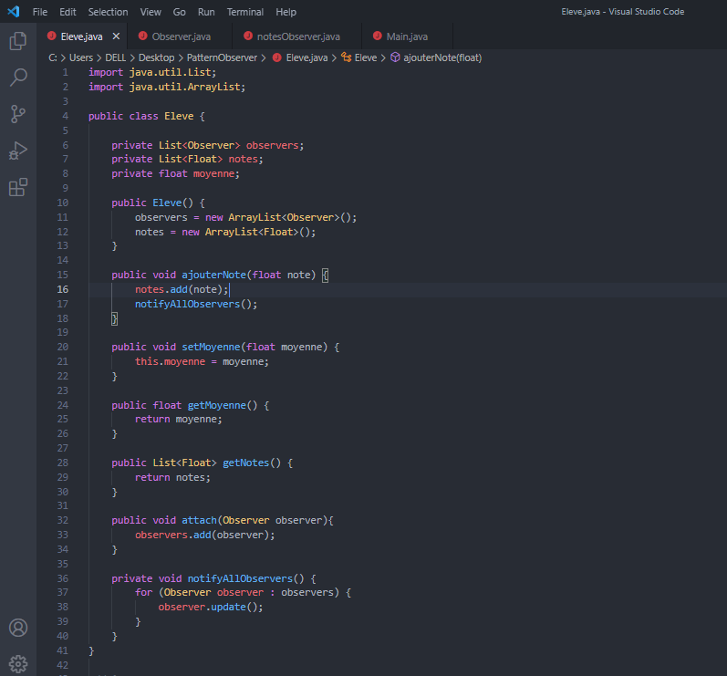
Cas Illustratif

Slide 20
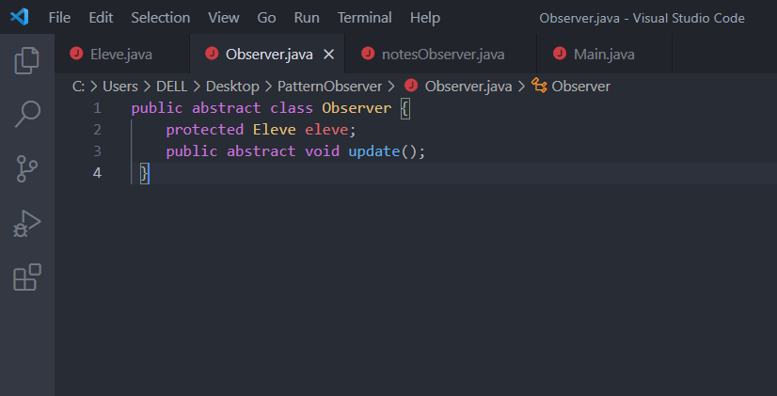
Cas Illustratif

Slide 21
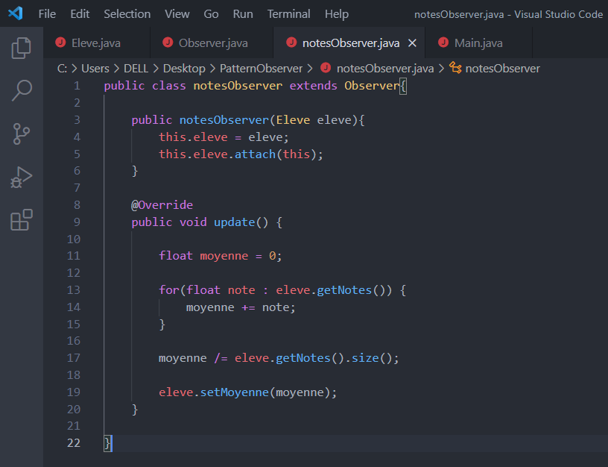
Cas Illustratif

Slide 22
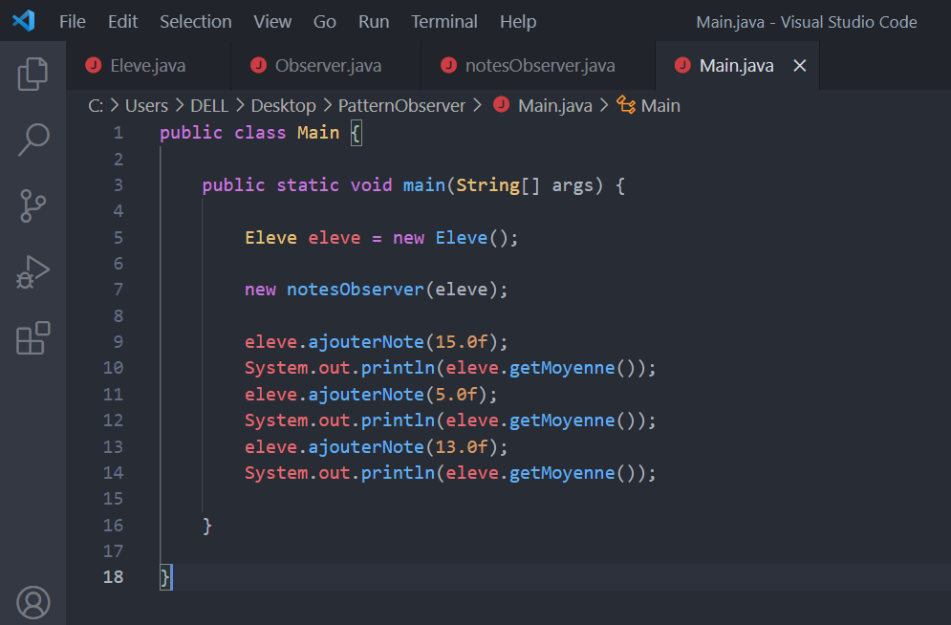
Cas Illustratif

Slide 23
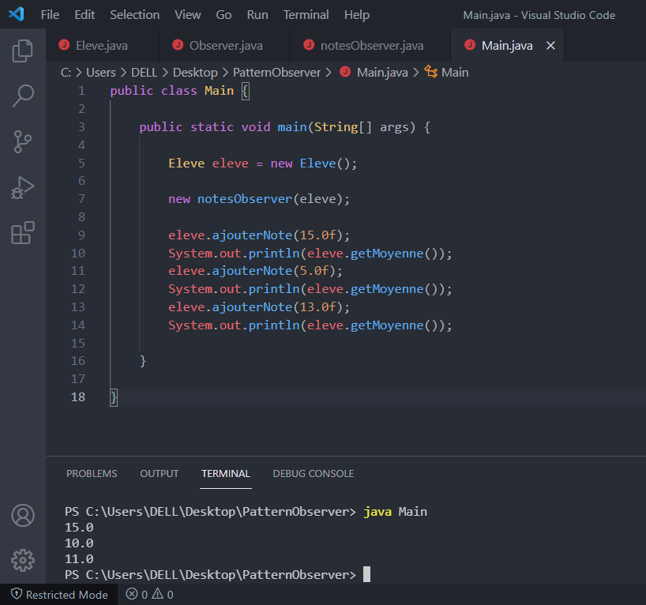
Cas Illustratif
On constate que quand l'état de la classe change elle envoie un signal a tous ses observateurs qui doivent effectuer l'action nécessaire en fonction du nouvel état de la classe.

Slide 24
MERCI!
Contact:
boubacartraore@esp.sn
ndeyekhadykane1@esp.sn
theresedabasigadiagne@esp.sn

